Slide 1
INFORME / PRESENTACIÓN
Regresión Lineal Múltiple
Predicción del promedio mensual de generación eléctrica en Colombia
Variable objetivo (Y): promedio_mensual_gwh │ Predictores: máximo (X₁) y mínimo (X₂)
Método: ecuación normal + gradiente descendente · Muestra n = 10 · Sin sklearn (NumPy puro)
Fuente: datos.gov.co · Vista tq63-itzr (2.786 registros, 2000–2026, 13 fuentes)
Notes:
Portada. Presentar el objetivo: predecir generación promedio mensual a partir de máx/mín. Mencionar que todo se hizo con NumPy puro y que el informe DOCX es el entregable formal.

Slide 2
Planteamiento
¿Qué queremos predecir?
2
▪ Objetivo: predecir el promedio mensual de generación (Y, en GWh) a partir del máximo (X₁) y el mínimo (X₂) registrados en ese mes y fuente energética.
▪ Tipo de problema: regresión supervisada con variable objetivo continua y dos predictores continuos.
▪ Suposición física: el promedio mensual debe ubicarse entre el mínimo y el máximo, por lo que modelarlo como combinación lineal de ambos es coherente.
▪ No usamos año, mes ni fuente como predictores: sirven solo para trazabilidad y estratificación de la muestra.
▪ Descartamos generacion_total como predictor: total / promedio ≈ días del mes (sería predecir algo trivial).
RESUMEN DEL MODELO
ŷ = b₀ + b₁·X₁ + b₂·X₂
Ecuación de regresión
b = (XᵀX)⁻¹·Xᵀy
Ecuación normal (mínimos cuadrados)
J(b) = (1/2m)·Σ(ŷᵢ − yᵢ)²
Función de costo
Regresión Lineal Múltiple · Generación eléctrica Colombia · datos.gov.co
Notes:
Explicar la lógica física: promedio entre min y max. Justificar por qué OLS con 2 predictores: interpretable, solución cerrada verificable a mano. Descartar total por fuga de información (días del mes).

Slide 3
Datos
Origen y preparación de la información
3
FUENTE OFICIAL
▪ API: https://www.datos.gov.co/api/v3/views/tq63-itzr/query.json
▪ Vista: generación eléctrica por fuente en Colombia (promedio / máximo / mínimo mensual en GWh)
▪ Registros: 2.786 filas · periodo 2000–2026 · 13 fuentes energéticas (AGUA, GAS, CARBÓN, ACPM, etc.)
▪ Descarga y limpieza automatizadas con 01_descargar.py → datos_completos.csv
DATOS COMPLETOS (datos_completos.csv)
Filas
2.786
Periodo
2000 – 2026
Fuentes
13
Columnas numéricas
5
DECISIONES CLAVE SOBRE LOS DATOS
Valores nulos
0
▪ No usar generacion_total: ratio total/promedio ≈ días del mes (mediana 30,0) → contaminado por duración del mes.
▪ Muestra intencional estratificada n = 10 (8 fuentes, rango bajo/medio/alto) para cálculo manual verificable.
▪ Sin valores nulos; no se eliminaron atípicos (ej. AGUA 70–90 GWh) porque son informativos.
Script
01_descargar.py
Regresión Lineal Múltiple · Generación eléctrica Colombia · datos.gov.co
Notes:
Origen: API pública datos.gov.co. Decisión importante: no usar generación total porque es prácticamente promedio × días del mes. Muestra de 10 elegida a propósito para que el cálculo sea trazable.

Slide 4
Muestra
Muestra de trabajo (n = 10)
4
MUESTRA INTENCIONAL ESTRATIFICADA (muestra_10.csv)
# | Año | Mes | Fuente | Y (prom.) | X₁ (máx) | X₂ (mín)
1 | 2000 | 1 | AGUA | 70.28 | 76.41 | 57.63
2 | 2000 | 1 | GAS | 16.26 | 19.19 | 12.29
3 | 2000 | 2 | CARBÓN | 12.10 | 15.35 | 7.41
4 | 2000 | 4 | OTROS | 11.40 | 19.08 | 5.41
5 | 2001 | 2 | ACPM | 6.94 | 16.69 | 0.43
6 | 2001 | 4 | GAS | 23.98 | 26.34 | 19.80
7 | 2000 | 8 | BAGAZO | 0.29 | 0.32 | 0.06
8 | 2000 | 12 | COMBUSTÓLEO | 2.50 | 2.98 | 0.01
9 | 2001 | 2 | JET-A1 | 0.88 | 1.16 | 0.10
10 | 2000 | 12 | AGUA | 90.37 | 103.01 | 70.30
CÓMO SE ELIGIÓ
▪ 10 registros, 8 fuentes distintas
▪ Rango bajo (Bagazo, Jet-A1)
▪ Rango medio (Gas, ACPM)
▪ Rango alto (Agua)
▪ Años y meses variados
▪ Sin nulos, sin eliminar extremos
Medias: Ȳ = 23,5006 · media X₁ = 28,0531 · media X₂ = 17,3434
Rango de Y: 0,29 a 90,37 GWh (cubre bajo, medio y alto)
Regresión Lineal Múltiple · Generación eléctrica Colombia · datos.gov.co
Notes:
Mostrar la tabla real de la muestra. Resaltar que cubre todo el rango (0,29 a 90,37) y 8 fuentes, y que las medias son Ȳ=23,5006. Esto permite hacer el cálculo a mano y verificar cada paso.

Slide 5
Modelo
Regresión Lineal Múltiple (OLS)
5
ŷ = b₀ + b₁·X₁ + b₂·X₂
b₀ = intercepto │ b₁ = efecto del máximo │ b₂ = efecto del mínimo
¿POR QUÉ ESTE ALGORITMO?
HIPÓTESIS DEL MODELO
▪ Objetivo continuo y relación física esperada (promedio ≈ función de máx/mín).
▪ Solo 2 predictores → modelo interpretable: cada coeficiente se lee en GWh.
▪ Solución cerrada verificable a mano con matrices 3×3 (objetivo pedagógico).
▪ Descartadas: KNN/árboles (no dan ecuación explícita), regresión simple (pierde un predictor).
▪ Linealidad entre predictores y objetivo.
▪ Errores de media cero e independencia.
▪ Homocedasticidad (varianza de errores constante).
▪ Multicolinealidad X₁–X₂: r = 0,986 (se discute como limitación).
Regresión Lineal Múltiple · Generación eléctrica Colombia · datos.gov.co
Notes:
Presentar la ecuación y la interpretación de cada coeficiente. Justificar OLS por interpretabilidad y porque permite desarrollo manual. Mencionar hipótesis y advertir de la alta correlación entre máx y mín.

Slide 6
Cálculo
Ecuación normal paso a paso (1/2)
6
MATRIZ DE DISEÑO X (10 × 3): columna de unos + X₁ + X₂
XᵀX (3×3) y Xᵀy (3×1) — valores extraídos de XtX.csv y 02_modelo.py
 | 1 | X₁ | X₂
1 | 10,00 | 280,53 | 173,43
X₁ | 280,53 | 18.399,80 | 12.626,60
X₂ | 173,43 | 12.626,60 | 8.890,55
Componente | Valor
(Xᵀy)₀ = Σy | 235,0061
(Xᵀy)₁ = ΣX₁·y | 16.150,53
(Xᵀy)₂ = ΣX₂·y | 11.232,44
det(XᵀX) = 17.073.437,13 (≠ 0 → la matriz es invertible, tiene solución única)
Paso 2: calcular (XᵀX)⁻¹ → Paso 3: multiplicar b = (XᵀX)⁻¹·Xᵀy
Regresión Lineal Múltiple · Generación eléctrica Colombia · datos.gov.co
Notes:
Explicar las tres operaciones: formar X, calcular XᵀX e Xᵀy, verificar determinante distinto de cero. Los números son reales de los archivos CSV.

Slide 7
Cálculo
Resultado: coeficientes theta
7
b₀ = 0,3387 b₁ = 0,3988 b₂ = 0,6904
Valores exactos de theta.csv: b₀=0,338684 · b₁=0,398836 · b₂=0,690369
ECUACIÓN FINAL APRENDIDA
MATRIZ (XᵀX)⁻¹ (XtX_inv.csv)
ŷ = 0,3387 + 0,3988·X₁ + 0,6904·X₂
 | c0 | c1 | c2
f0 | 0,2433 | −0,0178 | 0,0206
f1 | −0,0178 | 0,0034 | −0,0045
f2 | 0,0206 | −0,0045 | 0,0062
Interpretación operativa:
• Con X₁ = X₂ = 0 → predice 0,34 GWh (intercepto de ajuste).
• Cada GWh extra de máximo → +0,40 GWh al promedio.
• Cada GWh extra de mínimo → +0,69 GWh al promedio.
• b₂ > b₁: el piso sostiene el promedio más que el pico aislado.
Regresión Lineal Múltiple · Generación eléctrica Colombia · datos.gov.co
Notes:
Mostrar la ecuación final y cómo leerla. b₂ mayor que b₁ tiene sentido físico: el mínimo (piso) sostiene el promedio más que el máximo aislado. Mostrar la inversa como evidencia del cálculo matricial.

Slide 8
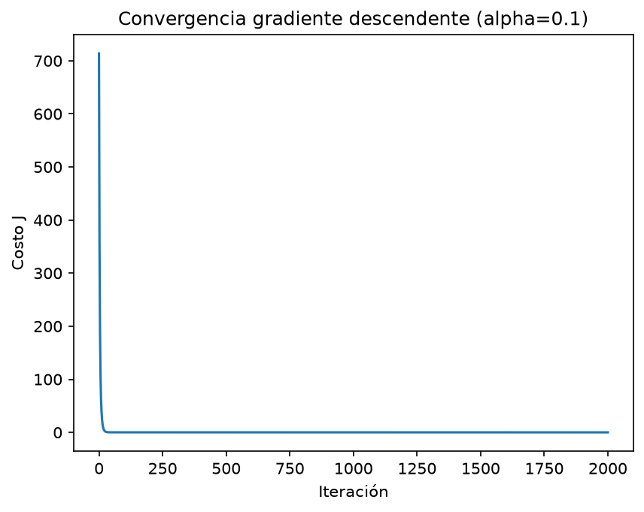
Validación
Gradiente descendente (método iterativo)
8
VERIFICACIÓN INDEPENDIENTE DE LA ECUACIÓN NORMAL
▪ Estandarización de X₁ y X₂ (media 0, desv. 1).
▪ Inicialización b = (0,0,0) · tasa de aprendizaje α = 0,1.
▪ 2.000 iteraciones con J(b) = (1/2m)·Σe².
▪ Costo inicial J = 713,88 → costo final J = 0,1038.
▪ Converge a partir de la iteración ~500 (cambios < 0,01).
▪ Vuelto a escala original: b₀=0,3210 · b₁=0,4025 · b₂=0,6855.
▪ Diferencia vs ecuación normal < 0,018 → valida el cálculo exacto.
Figura 1. Costo J vs. iteración (α = 0,1).
Regresión Lineal Múltiple · Generación eléctrica Colombia · datos.gov.co
Notes:
El gradiente descendente es un método separado que confirma la ecuación normal. El coste cae de 713,88 a 0,1038 y los coeficientes en escala original coinciden dentro de 0,018. La convergencia es lenta por la alta correlación entre predictores.

Slide 9
Evaluación
Métricas de error y ajuste
9
Métrica | Valor | Interpretación
SSE = Σe² | 2,0719 | Suma de errores al cuadrado
MSE = SSE/m | 0,2072 | Error cuadrado medio
RMSE = √MSE | 0,4552 GWh | ≈ 1,9 % de la media de Y
MAE = Σ|e|/m | 0,3833 GWh | Error absoluto medio
SST = Σ(y−ȳ)² | 8.754,82 | Varianza total de Y
R² = 1 − SSE/SST | 0,999763 (99,98 %) | Varianza explicada
R² ajustado | 0,999696 | Ajustado por n y p
LECTURA RÁPIDA
▪ R² ≈ 1 → max+mín explican casi toda la varianza del promedio en la muestra.
▪ RMSE de 0,46 GWh es muy pequeño frente a Ȳ = 23,5 GWh.
▪ Ajuste casi perfecto en entrenamiento (n = 10).
▪ Cuidado: R² puede estar inflado por muestra pequeña.
Errores registro por registro (tabla_metricas.csv): máx |e| = 0,9708 (Combustóleo), mín |e| = 0,0064 (Jet-A1).
Regresión Lineal Múltiple · Generación eléctrica Colombia · datos.gov.co
Notes:
Resaltar R² = 99,98 % y RMSE = 0,455 GWh (solo 1,9 % de la media). Advertir que con n=10 el R² de entrenamiento está inflado y hay que ser cauteloso al generalizar.

Slide 10
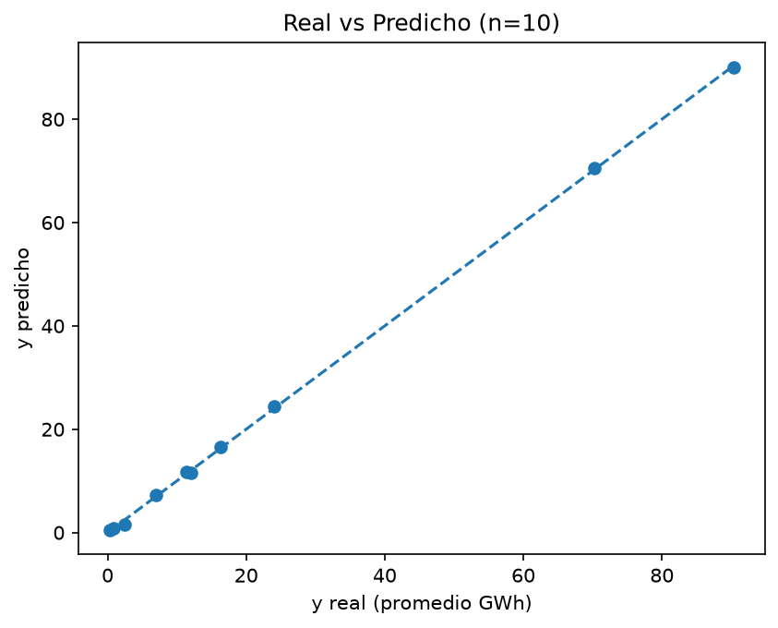
Aplicación
Predicción para un dato nuevo
10
DATO DE PRUEBA (no visto en entrenamiento)
Máximo X₁ = 20,0 GWh
Mínimo X₂ = 10,0 GWh
ŷ = 0,338684 + 0,398836×20,0 + 0,690369×10,0
= 15,2191 GWh
INTERVALO ORIENTATIVO ± RMSE
[14,7639 ; 15,6743] GWh
Plausible: queda entre el mínimo (10) y el máximo (20).
Figura 2. Real vs. predicho: puntos sobre la diagonal.
Regresión Lineal Múltiple · Generación eléctrica Colombia · datos.gov.co
Notes:
Hacer la sustitución en vivo: ŷ = 15,22 GWh. El intervalo ±RMSE da una idea de incertidumbre. El valor es plausible porque está entre 10 y 20. Mostrar la figura de dispersión alineada en la diagonal.

Slide 11
Análisis crítico
Limitaciones y advertencias
11
▪ Muestra muy pequeña: n = 10 → el modelo memoriza la muestra; no se puede generalizar a las 2.786 filas sin más datos.
▪ Multicolinealidad alta: X₁ y X₂ correlacionados (r = 0,986) → los coeficientes b₁ y b₂ son sensibles a pequeños cambios, aunque el pronóstico siga siendo bueno.
▪ R² de entrenamiento inflado (0,9998): excelente para interpolar dentro de 0–103 GWh, pero no extrapolar a fuentes o años no representados.
¿QUÉ PASARÍA SI…?
▪ Forzar b₀ = 0 → el SSE se triplica (pierde ajuste fino en valores bajos como BAGAZO/JET-A1).
▪ Eliminar X₂ → el R² cae (el mínimo aporta información independiente del pico).
▪ La inversa de XᵀX tiene entradas grandes y opuestas (−0,0045 / +0,0062) que se compensan → inestabilidad numérica.
Regresión Lineal Múltiple · Generación eléctrica Colombia · datos.gov.co
Notes:
Esta diapositiva es clave para el jurado. Ser honesto: n pequeño, colinealidad r=0,986, R² inflado. Recomendar no extrapolar. Las preguntas 'qué pasaría si' muestran comprensión profunda del modelo.

Slide 12
Cierre
Conclusiones y reproducibilidad
12
CONCLUSIONES
▪ Ventaja: ecuación explícita, auditable y barata (invertir 3×3 es milisegundos). Cada coeficiente tiene lectura operativa para planeación energética.
▪ Valor pedagógico: el cálculo manual enseña qué optimiza la máquina; el valor productivo está en automatizarlo (NumPy).
▪ Para operación real: reentrenar con las 2.786 filas, añadir estacionalidad (mes) y reportar intervalos, no solo puntos.
REPRODUCIBILIDAD
▪ 01_descargar.py → descarga y limpia datos (datos_completos.csv)
▪ 02_modelo.py → ecuación normal, gradiente, métricas, figuras
▪ 03_informe.py → genera el DOCX formal automáticamente
▪ CSV intermedios: XtX.csv, XtX_inv.csv, theta.csv, tabla_metricas.csv, gradiente_iters.csv
▪ Entregable: Informe_Regresion_Lineal_Multiple.docx
▪ Entorno: venv (dependencias de Python)
Regresión Lineal Múltiple · Generación eléctrica Colombia · datos.gov.co
Notes:
Cierre: ventajas del modelo, recomendación para operación real (más datos, estacionalidad, intervalos) y cómo se reproduce todo con los tres scripts más el informe DOCX.

